Slide 1
Realizacja polityki rozwoju województwa mazowieckiego w latach 1998-2018
ADAM STRUZIK
MARSZAŁEK WOJEWÓDZTWA MAZOWIECKIEGO
Ostrołęka, 11 czerwca 2018 r.

Slide 2
Reforma podziału administracyjnego 1998/1999
wprowadzenie zasadniczego, trójstopniowego podziału terytorialnego państwa,
utworzenie samorządu terytorialnego na poziomie powiatów i województw,
nowy podział zadań publicznych w państwie – przekazanie części kompetencji samorządom,
przekazanie części funduszy publicznych do dyspozycji samorządom terytorialnym.
2
Notes:
Ustalona na poziomie prawnym w roku 1998, a wprowadzona w 1999 reforma administracyjna kraju upodmiotowiła polskie regiony, przez co wzmocniła skuteczność polityki regionalnej. W miejsce 49 województw zostało powołanych 16. Reforma delegowała część władzy wykonawczej i planistycznej samorządom regionalnym.
Ustawa o samorządzie województwa określiła zakres obowiązków i kompetencji samorządów wojewódzkich. Ważnym elementem reformy ustrojowej było przekazanie części funduszy publicznych do dyspozycji samorządom terytorialnym. Umożliwiło to realizację wielu istotnych i bardzo oczekiwanych przez mieszkańców inwestycji.
Organem stanowiącym i kontrolnym samorządu województwa stał się sejmik województwa, zaś wykonawczym zarząd województwa. W przyjętych założeniach podziału terytorialnego za istotne uznano takie ukształtowanie województw, by były one zdolne do nawiązywania partnerskiej współpracy gospodarczej i kulturowej z jednostkami terytorialnymi w krajach członkowskich Unii Europejskiej oraz strukturami Unii (by były podmiotami zdolnymi do korzystania z instrumentów polityki regionalnej Unii).

Slide 3
Prowadzenie polityki rozwoju
Podstawy prawne
Ustawa z dnia 5 czerwca 1998 r. o samorządzie województwa
Ustawa z dnia 27 marca 2003 r. o planowaniu i zagospodarowaniu przestrzennym
Ustawa z dnia 6 grudnia 2006 r. o zasadach prowadzenia polityki rozwoju
Podstawowe dokumenty strategiczne
Strategia Rozwoju Województwa Mazowieckiego, 2001
Strategia Rozwoju Województwa Mazowieckiego do roku 2020 (aktualizacja), 2006
Strategia Rozwoju Województwa Mazowieckiego do 2030 roku Innowacyjne Mazowsze, 2013
Podstawowe dokumenty planistyczne
Plan Zagospodarowania Przestrzennego Województwa Mazowieckiego, 2004
Plan Zagospodarowania Przestrzennego Województwa Mazowieckiego, 2014
Podstawowe dokumenty programowe
Wojewódzki Program Rozwoju Regionalnego Mazowsza na lata 2001-2006
Regionalny Program Operacyjny Województwa Mazowieckiego 2007-2013
Regionalny Program Operacyjny Województwa Mazowieckiego na lata 2014-2020
3

Slide 4
Zintegrowana polityka rozwoju
Samorząd województwa prowadzi politykę rozwoju na podstawie strategii rozwoju województwa, która obejmuje m.in.
zapewnienie trwałego i zrównoważonego rozwoju,
wzrost konkurencyjności i innowacyjności gospodarki,
zachowanie wartości środowiska przyrodniczego oraz kształtowanie i utrzymanie ładu przestrzennego województwa.
W prowadzeniu polityki rozwoju samorządu województwa ważną rolę odgrywa plan zagospodarowania przestrzennego województwa.
4
Notes:
Samorząd województwa prowadzi politykę rozwoju na podstawie strategii, która przewiduje m.in. zapewnienie trwałego i zrównoważonego rozwoju, wzrost konkurencyjności i innowacyjności gospodarki, zachowanie wartości środowiska przyrodniczego oraz kształtowanie i utrzymanie ładu przestrzennego województwa. W prowadzeniu polityki rozwoju samorządu województwa ważną rolę odgrywa plan zagospodarowania przestrzennego województwa.

Slide 5
Realizacja polityki rozwoju
Strategia rozwoju województwa mazowieckiego do 2030 roku
Innowacyjne Mazowsze (2013)
CEL GŁÓWNY
ZMNIEJSZENIE DYSPROPORCJI ROZWOJU W WOJEWÓDZTWIE MAZOWIECKIM, WZROST ZNACZENIA OBSZARU METROPOLITALNEGO WARSZAWY W EUROPIE
Obszary strategicznej interwencji (OSI)
Instrumenty polityki rozwoju
Biegun wzrostu
Obszary problemowe
Zintegrowane Inwestycje Terytorialne - ZIT
Regionalne Inwestycje Terytorialne - RIT
5
Notes:
Układ celów Strategii rozwoju województwa mazowieckiego − Innowacyjne Mazowsze (2013) ma charakter hierarchiczno-horyzontalny. Nadrzędnym celem Strategii jest zmniejszenie dysproporcji rozwoju w województwie mazowieckim oraz wzrost znaczenia Obszaru Metropolitalnego Warszawy w Europie.
Realizując politykę rozwoju na poziomie regionalnym, w celu aktywizacji i przyspieszenia rozwoju obszarów strategicznej interwencji (OSI), zostały opracowane instrumenty wsparcia finansowego: Zintegrowane Inwestycje Terytorialne (ZIT) oraz Regionalne Inwestycje Terytorialne (RIT).
Instrumenty te nie obejmują całych obszarów problemowych, tworzone były w i wokół głównych ośrodków miejskich (Warszawa; miasta regionalne – Radom, Płock; miasta subregionalne – Ciechanów, Ostrołęka, Siedlce). Udział poszczególnych jednostek samorządu terytorialnego był dobrowolny.
Obszary problemowe, ZIT i RIT są przedstawione na kolejnych slajdach.

Slide 6
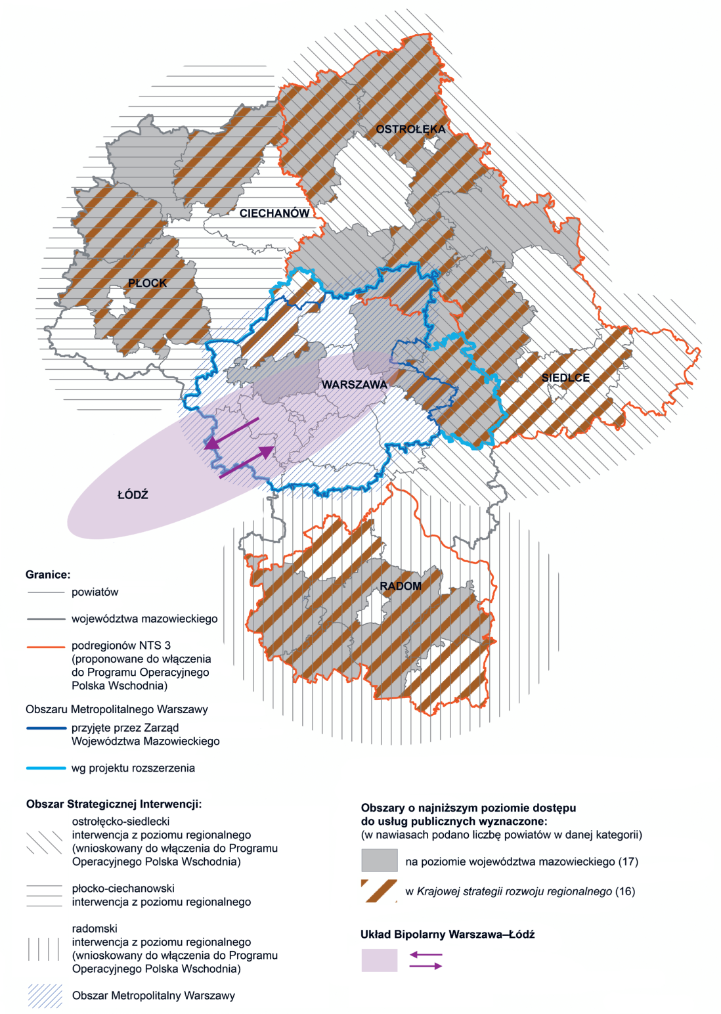
Obszary strategicznej interwencji (OSI)
Biegun wzrostu: Obszar Metropolitalny Warszawy
OSI problemowe: płocko-ciechanowski, radomski i ostrołęcko-siedlecki
6
Notes:
W Strategii rozwoju województwa mazowieckiego − Innowacyjne Mazowsze (2013) zidentyfikowano obszary strategicznej interwencji (OSI), w których występują problemy będące barierą rozwoju regionu. W Planie zagospodarowania przestrzennego województwa mazowieckiego przedstawiono delimitację funkcjonalnych obszarów problemowych, które zawierają się w obszarach strategicznej interwencji. Wyznaczenie OSI i obszarów problemowych umożliwia koordynację działań strategicznych wpisujących się w politykę rozwoju i planowania przestrzennego regionu. Zadania te przypisane zostały do określonego terytorium i wzajemnie zintegrowane.
Na poziomie regionalnym zostały wyznaczone dwa typy OSI:
• problemowe – ostrołęcko-siedlecki, płocko-ciechanowski, radomski zgodnie z celami Krajowej Strategii Rozwoju Regionalnego: 2.2. Wspieranie obszarów wiejskich o najniższym poziomie dostępu mieszkańców do dóbr i usług warunkujących możliwości rozwojowe oraz 2.3. Restrukturyzacja i rewitalizacja miast i innych obszarów tracących dotychczasowe funkcje społeczno-gospodarcze.
• biegun wzrostu – Obszar Metropolitalny Warszawy, zgodnie z celem Krajowej Strategii Rozwoju Regionalnego 1.1. Wzmacnianie funkcji metropolitalnych ośrodków wojewódzkich i integracja ich obszarów funkcjonalnych.

Slide 7
Zintegrowane Inwestycje Terytorialne oraz Regionalne Inwestycje Terytorialne
Zintegrowane Inwestycje Terytorialne dla Warszawskiego Obszaru Funkcjonalnego
Regionalne Inwestycje Terytorialne dla subregionów: płockiego, ciechanowskiego, ostrołęckiego, siedleckiego i radomskiego
- W obecnej perspektywie finansowej 2014-2020 inwestycje realizowane są m.in. w ramach współpracy między lokalnymi JST w formie Regionalnych Inwestycji Terytorialnych (RIT).
Instrumentami opartymi na współpracy samorządów lokalnych, przy wsparciu samorządu województwa, są również:
- Samorządowy Instrument Wsparcia Rozwoju Mazowsza na lata 2007-2009
- Mazowiecki Instrument Aktywizacji Sołectw MAZOWSZE 2018
7
Notes:
Zintegrowane Inwestycje Terytorialne (ZIT) są instrumentem rozwoju terytorialnego.
Są realizowane w ramach regionalnego programu operacyjnego na terenie miast wojewódzkich i obszarów powiązanych z nimi funkcjonalnie. Część środków z Regionalnego Programu Operacyjnego Województwa Mazowieckiego 2014–2020 (RPO WM 2014–2020) przeznaczona jest na działania realizowane w ramach Zintegrowanych Inwestycji Terytorialnych.
Regionalne Inwestycje Terytorialne to nowy instrument terytorialnego podejścia do rozwoju regionu, uruchomiony z inicjatywy Samorządu Województwa Mazowieckiego. W ramach RIT samorządy mogą zaplanować i podejmować wspólne, skoordynowane działania inwestycyjne, np. z obszaru transportu. W województwie mazowieckim RIT-y powstały w subregionie płockim, siedleckim, ciechanowskim, radomskim i ostrołęckim. Inwestycje zaplanowane w ramach RIT są współfinansowane z RPO WM.
W obecnej perspektywie finansowej 2014-2020 inwestycje realizowane są m.in. w ramach współpracy między lokalnymi JST w formie Regionalnych Inwestycji Terytorialnych (RIT).
Instrumenty oparte na współpracy samorządów lokalnych przy wsparciu samorządu województwa
- Samorządowy Instrument Wsparcia Rozwoju Mazowsza na lata 2007-2009
- Mazowiecki Instrument Aktywizacji Sołectw MAZOWSZE 2018

Slide 8
Samorządowy Instrument Wsparcia Rozwoju Mazowsza (2007-2009) w subregionie ostrołęckim
W subregionie ostrołęckim zrealizowano 437 inwestycji (15,6% spośród inwestycji woj. mazowieckiego) na kwotę ponad 64,8 mln zł (16,2% wydatków spośród wydatków w woj. mazowieckim).
rok 2007 – 158 inwestycji (20,5 mln zł)
rok 2008 – 177 inwestycji (29,2 mln zł)
rok 2009 (wraz z inwestycjami zakończonymi w roku 2010) – 102 inwestycje (15,1 mln zł)
Liczba inwestycji i wartość dotacji celowych w poszczególnych powiatach:
powiat makowski – 80 inwestycji (8,9 mln zł)
powiat ostrołęcki – 102 inwestycje (15,1 mln zł)
powiat ostrowski – 111 inwestycji (14,3 mln zł)
powiat przasnyski – 68 inwestycji (13,5 mln zł)
powiat wyszkowski – 72 inwestycje (11 mln zł)
miasto Ostrołęka – 4 inwestycje (2 mln zł)
* Uwzględniono inwestycje zakończone w roku 2010.
8
Notes:
W dniu 19 marca 2007 roku Sejmik Województwa Mazowieckiego przyjął uchwałę nr 46/07 w sprawie Samorządowego Instrumentu Wsparcia Rozwoju Mazowsza z komponentami, który był kontynuacją Samorządowego Programu Rozwoju Mazowsza realizowanego przez Departament Rolnictwa i Modernizacji Terenów Wiejskich.
Celem Samorządowego Instrumentu Wsparcia Rozwoju Mazowsza był m.in. rozwój infrastruktury drogowej, oświatowej, sportowej, sieci wodno-kanalizacyjnej.
W ramach tego Instrumentu subregion ostrołęcki otrzymał ponad 64,8 mln zł na realizację 437 inwestycji, z czego:
powiat makowski – 13,7% tej kwoty
powiat ostrołęcki –23, 3%
powiat ostrowski – 22,1%
powiat przasnyski – 20,8%
powiat wyszkowski – 17%
miasto Ostrołęka – 3,1%
56,5% środków przeznaczono na projekty dotyczące infrastruktury drogowej:
na drogi lokalne przeznaczono ponad 23 mln zł (komponent C – Mazowiecki Instrument Wsparcia Wyrównywania Rozwoju Gminnej Infrastruktury Drogowej)
na drogi powiatowe wydano 13,6 mln zł (komponent A – Mazowiecki Instrument Wsparcia Rozwoju Powiatowej Infrastruktury Drogowej)

Slide 9
Mazowiecki Instrument Aktywizacji Sołectw MAZOWSZE 2018
Cel projektu
zaspokajanie potrzeb sołectw poprzez udzielanie przez Województwo Mazowieckie wsparcia finansowego gminom, realizującym zadania istotne dla Rad Sołeckich
Podmioty uprawnione
gminy wiejskie
Przedmiot pomocy finansowej
zakup instalacji pełniących funkcje publiczne, służących użyteczności publicznej wraz z ich wyposażeniem,
gminy miejsko-wiejskie
wsparcie rozwoju i promocja twórczości folklorystycznej, rękodzieła ludowego i innej twórczości kulturalnej.
ład przestrzenny, zieleń gminna i zadrzewienia,
remont i wyposażenie obiektów oraz miejsc publicznych pełniących funkcje rekreacyjne i sportowe, turystyczne, społeczno-kulturalne oraz innych służących użyteczności publicznej,
remont, wyposażenie gminnych bibliotek publicznych zlokalizowanych na terenach wiejskich wraz z zakupem książek,
9
Notes:
W dniu 14 listopada 2017 r. Zarząd Województwa Mazowieckiego przyjął do realizacji „Mazowiecki Instrument Aktywizacji Sołectw MAZOWSZE 2018” (Uchwała nr 1732/290/17 Zarządu Województwa Mazowieckiego z dnia 14 listopada 2017 r.)
Celem projektu jest zaspokajanie potrzeb sołectw poprzez udzielanie przez Województwo Mazowieckie wsparcia finansowego gminom, realizującym zadania istotne dla Rad Sołeckich. Podmiotami uprawnionymi do ubiegania się o pomoc finansową ze środków budżetu województwa mazowieckiego są gminy wiejskie i miejsko-wiejskie
Nabór wniosków trwał od 1 grudnia 2017 r. do 10 stycznia 2018 r.
Przedmiot pomocy finansowej:
- ład przestrzenny, zieleń gminna i zadrzewienia,
- remont i wyposażenie obiektów oraz miejsc publicznych pełniących funkcje rekreacyjne i sportowe, turystyczne, społeczno-kulturalne oraz innych służących użyteczności publicznej,
- zakup instalacji pełniących funkcje publiczne, służących użyteczności publicznej wraz z ich wyposażeniem,
- remont, wyposażenie gminnych bibliotek publicznych zlokalizowanych na terenach wiejskich wraz z zakupem książek,
- wsparcie rozwoju i promocja twórczości folklorystycznej, rękodzieła ludowego i innej twórczości kulturalnej.
Mazowiecki Instrument Aktywizacji Sołectw MAZOWSZE 2018 obejmuje 492 zadania zgłoszone przez 251 gmin.

Slide 10
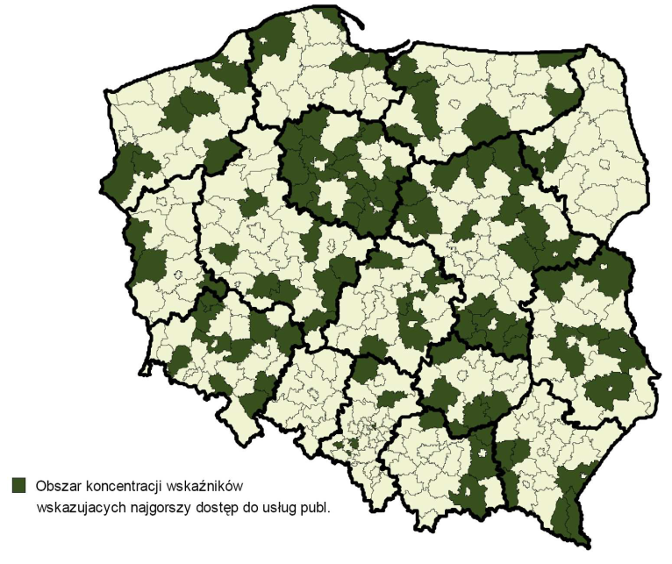
System subwencji regionalnej - „janosikowe”
Ustawa o dochodach jednostek samorządu terytorialnego z 2003 roku wprowadziła mechanizm przekazywania dochodów wypracowanych w województwach o wyższych dochodach do tych, w których wpływy z podatków są niższe.
Algorytm wyliczania wpłaty - niemal cały przyrost dochodów Mazowsza powyżej pewnego poziomu był odprowadzany do budżetu państwa.
W marcu 2014 roku zapadł kluczowy wyrok Trybunału Konstytucyjnego, który potwierdził, że przepisy dotyczące subwencji regionalnej są niezgodne z Konstytucją RP, ponieważ nie gwarantują województwu zachowania istotnej części dochodów na realizację zadań własnych.
10
Notes:
Jedną z istotnych barier w prowadzeniu polityki rozwoju województwa był system subwencji regionalnej - „janosikowe”. Przyjęta w 2003 r. ustawa o dochodach jednostek samorządu terytorialnego wprowadziła mechanizm przekazywania części dochodów wypracowanych w województwach o wyższych dochodach do tych, w których wpływy z podatków są niższe.
Na skutek wadliwych mechanizmów wyliczania kwoty subwencji regionalnej, problem „janosikowego” stał się szczególnie dotkliwy w okresie kryzysu gospodarczego, poprzedzonego latami szybkiego przyrostu gospodarczego. Prężnie rozwijające się Mazowsze, cechujące się jednymi z najniższych kosztów utrzymania administracji w przeliczeniu na 1 mieszkańca, musiało zaciągać kredyty na bieżącą działalność.
Starania Samorządu Województwa, przy wsparciu merytorycznym MBPR, doprowadziły do zmian w systemie. W 2014 r. zapadł kluczowy wyrok Trybunału Konstytucyjnego, potwierdzający, że przepisy dotyczące subwencji regionalnej są niezgodne z Konstytucją RP - nie gwarantują województwu zachowania istotnej części dochodów na realizację zadań własnych.
Obowiązujące tymczasowo zmiany w systemie pobierania opłat należy wprowadzić na stałe. Tym bardziej, że stołeczne funkcje Warszawy, największej aglomeracji w Polsce, wymagają większych nakładów na rozwiązania infrastrukturalne (komunikacja zbiorowa, w tym metro i kolej miejska, infrastruktura drogowa, poprawa bezpieczeństwa energetycznego), ochronę środowiska, czy poprawę jakości powietrza.

Slide 11
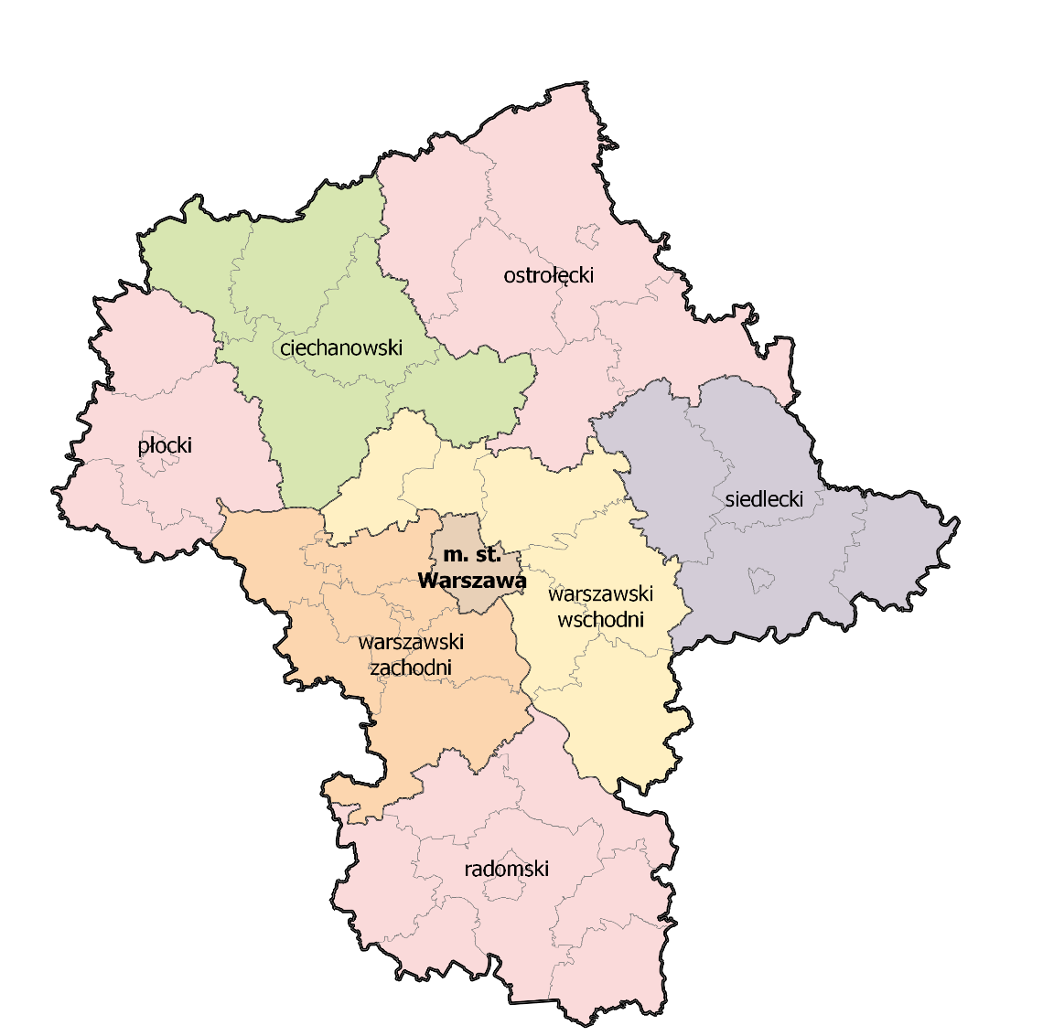
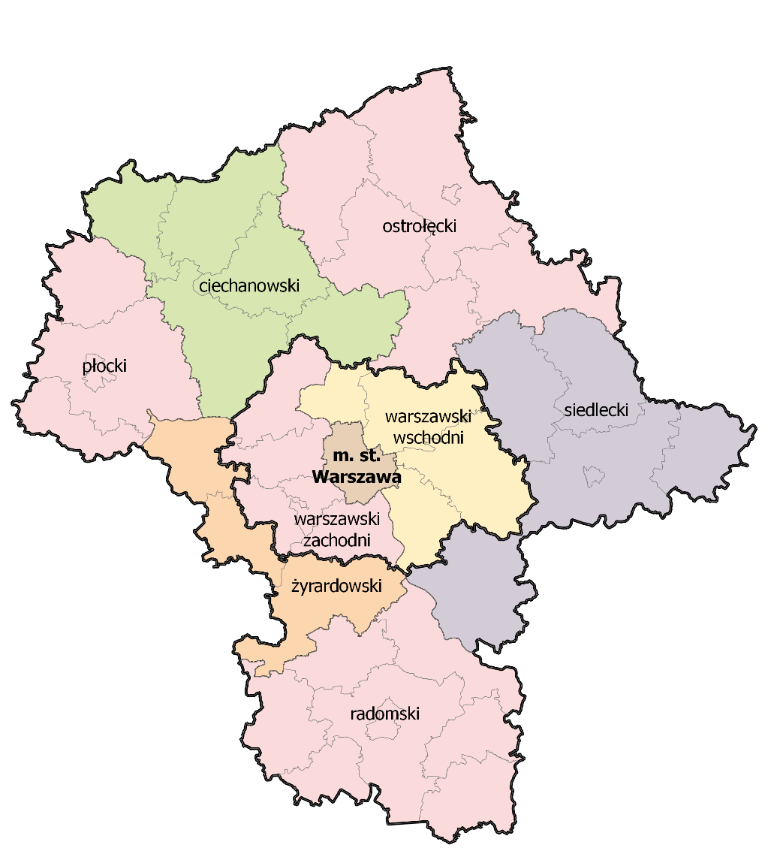
Podział statystyczny
Przyjęty przez Radę Ministrów
podział na dwie jednostki NUTS 2
Zmiany podregionów (NUTS 3)
11
Notes:
W 2000 r. został wprowadzony statystyczny podział terytorialny kraju dostosowany do zasad stosowanych przez Eurostat (tj. Klasyfikacji Jednostek Terytorialnych do Celów Statystycznych – NUTS).
W latach 2008–2014 wzrost PKB na 1 mieszkańca Mazowsza, wyniósł 25 p.p., z poziomu 85% średniej UE do 109%. Mazowsze wyprzedziło 275 regionów europejskich i znalazło się w pierwszej piątce najszybciej rozwijających się regionów UE.
Zakwalifikowanie Mazowsza do kategorii lepiej rozwiniętych skutkowałoby zdecydowanym ograniczeniem środków na inwestycje infrastrukturalne. Już na początku poprzedniej perspektywy finansowej, samorząd województwa zabiegał o nowy podział statystyczny, uwzględniający wewnętrzne zróżnicowanie regionu. W 2015 r. zespół rządowo-samorządowy wypracował „założenia modyfikacji podziału statystycznego” przyjęte przez rząd, a następnie przez Komisję Europejską.
Województwo mazowieckie od stycznia 2018 r. jest makroregionem NUTS-1, składającym się z dwóch regionów NUTS-2: warszawskiego stołecznego – obejmującego Warszawę wraz z 9 powiatami oraz mazowieckiego regionalnego – obejmującego pozostałą część województwa. Nowy podział NUTS-2 umożliwi dostosowanie wysokości i rodzaju wsparcia z funduszy unijnych do potrzeb i możliwości poszczególnych części województwa.

Slide 12
Instrumenty finansowe - poziom regionalny
Środki własne jednostek samorządu terytorialnego
Środki z budżetu państwa m.in. w ramach kontraktów wojewódzkich i kontraktów terytorialnych (obecnie)
Środki Unii Europejskiej z funduszy strukturalnych Europejskiego Funduszu Rozwoju Regionalnego – EFRR i Europejskiego Funduszu Społecznego – EFS
1999-2004 – Fundusze przedakcesyjne – Programy: PHARE, SAPARD, ISPA
2004-2006 – Fundusze strukturalne – Program regionalny: ZPORR (scentralizowany); środki z EFRR i EFS
2007-2013 – Fundusze strukturalne – Program regionalny: RPO WM środki z EFRR, komponent regionalny PO Kapitał Ludzki środki z EFS
2014-2020 – Fundusze strukturalne – Program regionalny: RPO WM środki z EFRR, EFS
12
Notes:
W okresie 1999-2018 samorząd, realizując zadania inwestycyjne, wykorzystywał środki własne, środki pochodzące z dotacji z budżetu państwa oraz środki UE. Do 1 maja 2004 w województwie realizowane były projekty finansowane z funduszy przedakcesyjnych w ramach tzw. programów dostosowawczych – PHARE, SAPARD, ISPA.
Później z funduszy strukturalnych tj. Europejskiego Funduszu Rozwoju Regionalnego - EFRR, Europejskiego Funduszu Społecznego – EFS
Programami operacyjnymi wdrażanymi na poziomie regionalnym były:
w latach 2004-2006 - Zintegrowany Program Operacyjny Rozwoju Regionalnego (ZPORR) służący realizacji Narodowego Programu Rozwoju na lata 2004-2006. ZPORR był zarządzany na poziomie krajowym, jednakże jego wdrażanie w dużej mierze odbywało się na poziomie regionalnym;
w latach 2007-2013 - RPO WM i komponent regionalny PO Kapitał Ludzki;
Obecnie w perspektywie finansowej 2014-2020 - RPO WM

Slide 13
Inwestycje w rozwój województwa (1999-2004)
Okres | Instrument | Wartość | Inwestycje
1999-2002 | Inwestycje rozwojowe realizowane z udziałem dotacji z budżetu państwa | 834 mln zł (dofinansowanie) | Infrastruktura drogowa (m.in. al. Prymasa Tysiąclecia i Trasa AK w Warszawie), ochrona zdrowia (m.in. szpitale w Ostrołęce, Płocku, Radomiu)
2000-2003 | ISPA/Fundusz Spójności | 210 mln EUR (dofinansowanie) | Ochrona środowiska (m.in. oczyszczanie ścieków w Warszawie, gospodarka odpadami komunalnymi w Radomiu)
2000-2003 | ISPA/Fundusz Spójności | 579 mln EUR (dofinansowanie) | Transport (m.in. modernizacja DK50 Sochaczew-Grójec-Mińsk Mazowiecki oraz linii kolejowej E20 Mińsk Mazowiecki-Siedlce-Terespol)
13
Notes:
Okres przedakcesyjny
Instrumenty realizujące Wstępny Narodowy Plan Rozwoju 2000–2003 :
PHARE - program wspierający przemiany gospodarcze i społeczne w krajach kandydujących, w województwie mazowieckim przyznano dotacje dla 370 projektów na łączną kwotę prawie 6,1 mln euro.
ISPA - obejmujący wsparcie finansowe dużych inwestycji o zasięgu krajowym, związanych z rozwojem i modernizacją infrastruktury, ochrony środowiska i transportu. Na Mazowszu w obszarze środowisko, realizowano 6 dużych przedsięwzięć z zakresu infrastruktury ochrony środowiska o łącznej wartości 341,4 mln euro, dofinansowanych na ogólną kwotę 210,7 mln euro. W obszarze transportu na terenie województwa zrealizowano inwestycje o całkowitej wartości 801,2 mln euro, dofinansowane na ogólną kwotę 578,7 mln euro.

Slide 14
Inwestycje w rozwój województwa - subregion ostrołęcki
Kontrakt Wojewódzki dla Województwa Mazowieckiego (2001-2003)
Obszar | Wybrane inwestycje
Kultura | Budowa Ostrołęckiego Centrum Kultury
Zdrowie | Budowa szpitali w Ostrołęce i Przasnyszu
Kontrakt Wojewódzki dla Województwa Mazowieckiego (2004)
Obszar | Wybrane inwestycje
Zdrowie | Budowa Wojewódzkiego Szpitala Specjalistycznego w Ostrołęce – inwestycja wieloletnia
Kontrakt Wojewódzki dla Województwa Mazowieckiego (2005-2006)
Obszar | Wybrane inwestycje
Pomoc społeczna | Termomodernizacja budynku Domu Pomocy Społecznej dla Dzieci "Fiszor" w Gaju, gm. Zabrodzie - modernizacja dachu - etap końcowy
Zdrowie | Budowa Wojewódzkiego Szpitala Specjalistycznego w Ostrołęce – inwestycja wieloletnia Zakup sprzętu diagnostycznego oraz uzupełniającego wyposażenie oddziałów Szpitala im. dr W. Oczko w Przasnyszu
Edukacja | Budowa gimnazjum z salą sportową w Olszewie-Borkach Rozbudowa szkoły podstawowej w Lucynowie, gm. Wyszków Modernizacja sali gimnastycznej oraz budowa boisk trawiastych i placu zabaw przy Publicznej Szkole Podstawowej w Zarębach Kościelnych Modernizacja budynku Szkoły Podstawowej w Starym Lubielu, gm. Rząśnik
14
Notes:
Kontrakt Wojewódzki dla Województwa Mazowieckiego w latach 2001–2003: Zrealizowany na łączną kwotę ok. 1,6 mld zł, w tym ok. 813 mln zł z budżetu państwa, ok. 768 mln zł z budżetów samorządów i ok. 6,7 mln zł z innych źródeł publicznych.
Kontrakt Wojewódzki dla Województwa Mazowieckiego 2004: Zrealizowany na łączną kwotę ok. 412 mln zł, w tym ok. 256 mln zł z budżetu państwa, ok. 156 mln zł z budżetów samorządów,
Kontrakt Wojewódzki dla Województwa Mazowieckiego w latach 2005-2006: zrealizowany na łączną kwotę ok. 219 mln zł, w tym ok. 186 mln zł z budżetu państwa, ok. 33 mln zł z budżetów samorządów,
W ramach Kontraktów Wojewódzkich (2001-2003, 2004, 2005-2006) w subregionie ostrołęckim zrealizowano inwestycje m.in. z obszaru kultury, zdrowia, pomocy społecznej i edukacji np.:
w m. Ostrołęka: Budowa Ostrołęckiego Centrum Kultury, budowa Wojewódzkiego Szpitala Specjalistycznego w Ostrołęce
w powiecie ostrołęckim: Budowa gimnazjum z salą sportową w Olszewie Borkach
w powiecie przasnyskim: Budowa szpitala w Przasnyszu, Zakup sprzętu diagnostycznego oraz uzupełniającego wyposażenie oddziałów Szpitala im. dr W. Oczko w Przasnyszu
w powiecie ostrowskim: Modernizacja sali gimnastycznej oraz budowa boisk trawiastych i placu zabaw przy Publicznej Szkole Podstawowej w Zarębach Kościelnych
w powiecie wyszkowskim: Termomodernizacja budynku Domu Pomocy Społecznej dla Dzieci "Fiszor" w Gaju, gm. Zabrodzie - modernizacja dachu, Modernizacja budynku Szkoły Podstawowej w Starym Lubielu, gm. Rząśnik

Slide 15
Inwestycje w rozwój województwa - subregion ostrołęcki
Kontrakt Wojewódzki dla Województwa Mazowieckiego (2007-2008)
Obszar | Wybrane inwestycje
Zdrowie | Budowa Wojewódzkiego Szpitala Specjalistycznego w Ostrołęce – inwestycja wieloletnia
Sport | Współfinansowanie programu „Moje boisko – Orlik 2012”, m.in. w gminach: Kadzidło, Wąsewo, Chorzele
Kontrakt Wojewódzki dla Województwa Mazowieckiego (2014-2023)
Obszar | Inwestycje – przedsięwzięcia podstawowe
Transport | Budowa drogi S8 Wyszków – do granicy z woj. podlaskim
 | Inwestycje – przedsięwzięcia warunkowe
 | Przebudowa drogi krajowej nr 61 (obejście Ostrołęki) Prace na linii kolejowej nr 29 odcinek Mostówka – Ostrołęka Prace na linii kolejowej nr 36 odcinek Ostrołęka – Śniadowo Modernizacja linii kolejowej nr 35 na odcinku Ostrołęka – Chorzele oraz budowa linii kolejowej łączącej linię nr 35 z linią nr 9 na odcinku Ciechanów – Przasnysz – Chorzele
15
Notes:
Kontrakt Wojewódzki dla Województwa Mazowieckiego w latach 2007-2008: środki przekazane na realizacje RPO WM 2007-2013:
z budżetu państwa pochodzące z EFRR – ponad 6,6 mld zł, inne środki z budżetu państwa przeznaczone na realizacje projektów objętych pomocą publiczną – ok. 408 mln zł, zobowiązania finansowe strony samorządowej - w ramach wkładu krajowego środki dla JST - ok. 716 mln zł
W ramach Kontraktu (2007-2008) w subregionie ostrołęckim zrealizowano inwestycje m.in. z obszaru zdrowia i sportu, np.:
w m. Ostrołęka: Budowa Wojewódzkiego Szpitala Specjalistycznego w Ostrołęce
Z obszaru sportu zrealizowano projekt pn. „Współfinansowanie programu „Moje boisko – Orlik 2012”, m.in. w gminach: Kadzidło, Wąsewo, Chorzele.
KONTRAKT TERYTORIALNY DLA WOJEWÓDZTWA MAZOWIECKIEGO w latach 2014-2023 (obecnie obowiązujący): podstawa prawna - Ustawa z dnia 6 grudnia 2006 r. o zasadach prowadzenia polityki rozwoju
instrument wprowadzony w Krajowej Strategii Rozwoju Regionalnego 2010-2020: Regiony, Miasta, Obszary wiejskie przyjętej 13 lipca 2010 r.,
realizowany na łączną kwotę ok. 49,1 mld zł,
W Kontrakcie Terytorialnym dla subregionu ostrołęckiego literalnie zapisano jedno przedsięwzięcie podstawowe oraz cztery przedsięwzięcia warunkowe, których realizacja jest uzależniona m.in. od dostępności środków finansowych:
Budowa drogi S8 Wyszków – do granicy z woj. podlaskim. Projekt ujęty również w Programie budowy dróg krajowych na lata 2014-2923 (z perspektywą do 2025).
Przebudowa drogi krajowej nr 61 (obejście Ostrołęki). Projekt ujęty również w Programie budowy dróg krajowych na lata 2014-2923 (z perspektywą do 2025). Długość odcinka drogi – 19,0 km.
Prace na linii kolejowej nr 29 odcinek Mostówka – Ostrołęka. Projekt ujęty również w Krajowym programie kolejnictwa do 2023 roku na liście rezerwowej, szacunkowa wartość projektu wynosi 148,0 mln. zł.
Prace na linii kolejowej nr 36 odcinek Ostrołęka – Śniadowo. Projekt ujęty również w Krajowym programie kolejnictwa do 2023 roku na liście rezerwowej, szacunkowa wartość projektu wynosi 48,0 mln. zł.
Modernizacja linii kolejowej nr 35 na odcinku Ostrołęka – Chorzele oraz budowa linii kolejowej łączącej linię nr 35 z linią nr 9 na odcinku Ciechanów – Przasnysz – Chorzele. Projekt w części dotyczącej modernizacji linii kolejowej nr 35 na odcinku Ostrołęka – Chorzele został ujęty również w Krajowym programie kolejnictwa do 2023 roku na liście podstawowej, szacunkowa wartość projektu wynosi 137,5 mln. zł.

Slide 16
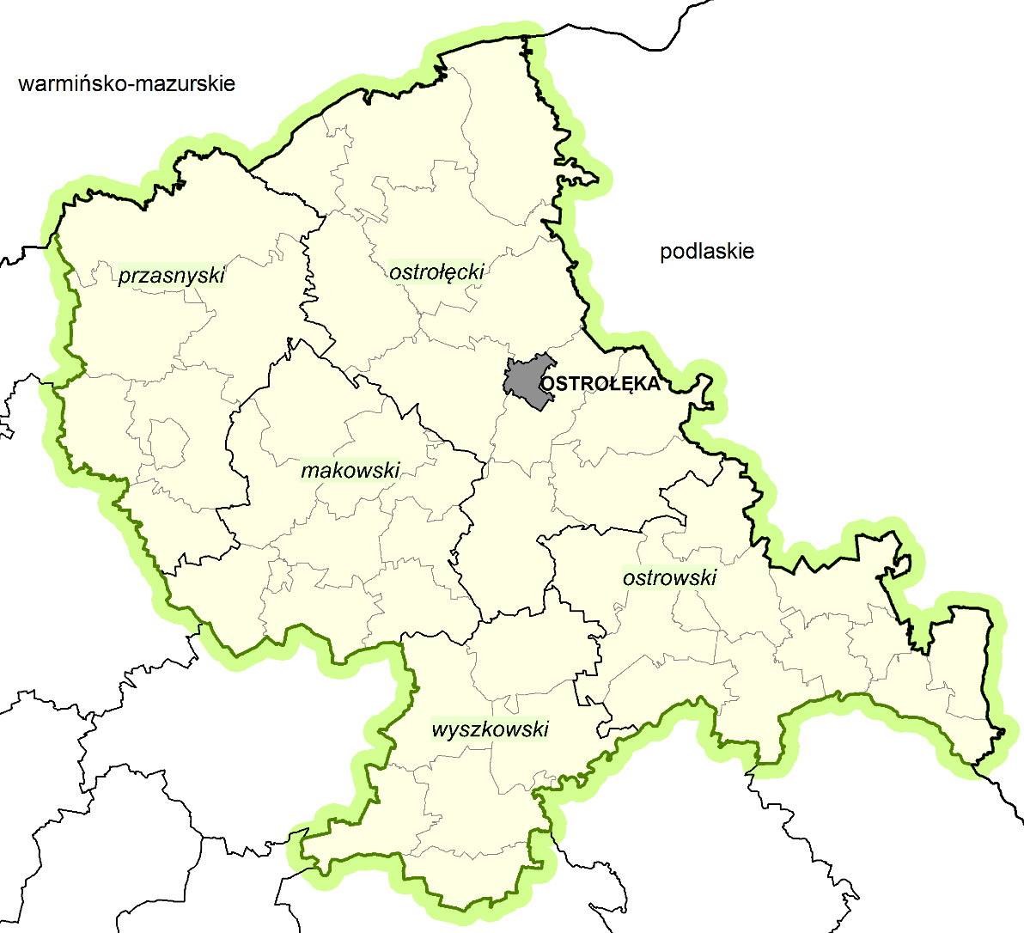
Inwestycje w subregionie ostrołęckim (2004-2006)
Transport
Zintegrowany Program Operacyjny
Rozwoju Regionalnego
Budowa obwodnicy – ul. Bohaterów Warszawy, ul. Bohaterów Westerplatte (m. Ostrołęka) – 34,3 mln zł
Wzmocnienie infrastruktury drogowej znaczeniu regionalnym w pow. przasnyskim etap I, II – 25,6 mln zł
Przebudowa ciągu dróg powiatowych w powiecie ostrołęckim, w gminach: Czerwin, Goworowo, Kadzidło, Baranowo – 10 mln zł
Budowa obwodnicy śródmiejskiej Wyszkowa - etap I – 3,8 mln zł
Przebudowa i modernizacja odc. dróg powiatowych w powiatach: ostrowskim i makowskim – 3 mln zł
Ochrona środowiska
Rozbudowa systemów oczyszczania ścieków w gminach: Długosiodło, Zabrodzie i Boguty Pianki – 6 mln zł
Przebudowa oczyszczalni ścieków w gminie Różan – 2,5 mln zł
Edukacja
Budowa Hali Sportowej z zapleczem, przy Zespole Szkół Gminnych w Baranowie – 2,2 mln zł
Budowa sali gimnastycznej z zapleczem przy Zespole Szkół Powiatowych w Goworowie – 1,9 mln zł
16

Slide 17
Inwestycje w subregionie ostrołęckim (2004-2006)
Zintegrowany Program Operacyjny
Rozwoju Regionalnego
Ochrona zdrowia
Zapewnienie wysokiego standardu ratownictwa medycznego poprzez zakup specjalistycznych ambulansów medycznych do obsługi rejonu Ostrołęki – 3 mln zł
Zakup sprzętu medycznego dla SPZOZ-ZZLOiZ w Makowie Mazowieckim – 2,9 mln zł
Telekomunikacja i e-usługi
Rozwój elektronicznych usług publicznych w powiecie makowskim – E-powiat – 1,4 mln zł
Informatyzacja Samodzielnego Publicznego Zespołu Zakładów Opieki zdrowotnej w Wyszkowie – 1,3 mln zł
Infrastruktura wodno-kanalizacyjna
Budowa sieci wodociągowej w gminach: Baranowo, Kadzidło, Goworowo, Szelków, Rząśnik, Sypniewo – 11,5 mln zł
Budowa kanalizacji sanitarnej: w Skuszewie (gm. Wyszków); w gm. Myszyniec (część zlewni VI, zlewnia VII-IX) – 7 mln zł
Wzrost atrakcyjności gminy Zabrodzie poprzez rozbudowę infrastruktury dostawy wody – 3,5 mln zł
17

Slide 18
Inwestycje w subregionie ostrołęckim (2007-2013)
Regionalny Program Operacyjny
Województwa Mazowieckiego 2007-2013
Edukacja
Mazowieckie Centrum Sportów Zimowych - Kompleks Chorzele – etap I Chorzele w gminie – 17,5 mln zł
Modernizacja Ośrodka Szkolenia i Wychowania w Jaciążku (gmina Płoniawy Bramura) – 10 mln zł
Budowa hali sportowej przy Liceum Ogólnokształcącym oraz kompleksu sportowego przy Zespole Szkół w Makowie Mazowieckim – 9 mln zł
Budowa sali gimnastycznej z zapleczem przy Zespole Szkół Powiatowych w Kadzidle oraz innych obiektów sportowych wraz z zagospodarowaniem terenu – 8,8 mln zł
Kompleksowa baza sportowa w Kadzidle – 7,8 mln zł
Rozbudowa Specjalnego Ośrodka Szkolno-Wychowawczego w Wyszkowie – 6,7 mln zł
Przebudowa zespołu boisk przy Zespole Szkół w Lelisie – 2,2 mln zł
Budowa sali gimnastycznej przy Zespole Szkół w Lesznie (gmina Przasnysz) – 2,1 mln zł
18
Notes:
W ramach Regionalnego Programu Operacyjnego Województwa Mazowieckiego 2007–2013 zrealizowano odpowiednio:
w Ostrołęce – 55 projektów (wartość dofinansowania: ponad 1 mld zł)
w powiecie ostrołęckim- 155 projekty (wartość dofinansowania: 9,3 mld zł)
w powiecie makowskim – 98 projekty (wartość dofinansowania: 7,7 mld zł)
w powiecie ostrowskim – 130 projektów (wartość dofinansowania: 9,9 mld zł)
w powiecie przasnyskim – 139 projekty (wartość dofinansowania: ponad 7 mld zł)
w powiecie wyszkowskim - 88 projektów (wartość dofinansowania: 4,3 mld zł)
Łączna ilość projektów w subregionie ostrołęckim: 665 (wartość dofinansowania – blisko 40 mld zł)

Slide 19
Inwestycje w subregionie ostrołęckim (2007-2013)
Regionalny Program Operacyjny
Województwa Mazowieckiego 2007-2013
Ochrona zdrowia
Poprawa i rozszerzenie zakresu świadczeń rehabilitacji ambulatoryjnej w SP ZZOZ w Przasnyszu – 5,2 mln zł
Zakup aparatu RTG do koronarografii wraz z montażem i adaptacją pomieszczeń w Mazowieckim Szpitalu Specjalistycznym im. dr. Józefa Psarskiego w Ostrołęce – 4 mln zł
Doposażenie SPZZOZ w Wyszkowie w aparaturę i sprzęt medyczny – 1,2 mln zł
Pomoc społeczna
Modernizacja i rozbudowa Domu Pomocy Społecznej Charytatywne Dzieło Miłości im. ks. Ignacego Kłopotowskiego w miejscowości Loretto (gmina Wyszków) – 3 mln zł
Modernizacja pawilonu terapii zajęciowej, modernizacja Dworku oraz zagospodarowanie terenu wokół Domu Pomocy Społecznej w Przasnyszu – 2,5 mln zł
19

Slide 20
Inwestycje w subregionie ostrołęckim (2007-2013)
Regionalny Program Operacyjny
Województwa Mazowieckiego 2007-2013
Transport
Rozbudowa drogi wojewódzkiej nr 617 relacji Przasnysz – Ciechanów (gmina Czernice Borowe) – 59,3 mln zł
Budowa nowego przebiegu drogi wojewódzkiej nr 627 relacji Ostrołęka – Małkinia – Kosów Lacki – Sokołów Podlaski (gmina Małkinia Górna) – 51,4 mln zł
Przebudowa dróg powiatowych nr 2655W (23577) Zaręby Warchoły – Andrzejewo – Chmielewo i nr 2655W (28508) Ostrów Mazowiecka – Chmielowo (gmina Andrzejewo) – 19,1 mln zł
Przebudowa drogi powiatowej nr 4408W Wyszków – Porządzie – Długosiodło – 14,8 mln zł
Budowa obwodnicy śródmiejskiej Wyszkowa – etap II – 7,6 mln zł
Przebudowa drogi powiatowej nr 3238W, Przasnysz – Leszno – Karniewo – Przemiarowo – 7,3 mln zł
Przebudowa drogi powiatowej nr 2513 Charcibałda – Zdunek – Zalesie (Kadzidło i Myszyniec) – 6,3 mln zł
Przasnyskie drogi częścią regionalnego układu komunikacyjnego (miasto Przasnysz) – 4 mln zł
20

Slide 21
Inwestycje w subregionie ostrołęckim (2007-2013)
Regionalny Program Operacyjny
Województwa Mazowieckiego 2007-2013
Kultura i dziedzictwo
Rewitalizacja Rynku w Przasnyszu – rewaloryzacja budynku Ratusza etapI – 8,9 mln zł
Ponarwie. Konserwacja i rewitalizacja fortu ziemnego i pomnika-mauzoleum poległych w bitwie pod Ostrołęką 26 maja 1831 r. (m. Ostrołęka) – 7,9 mln zł
Budowa Regionalnego Centrum Kultury Kurpiowskiej w Myszyńcu – 7,3 mln zł
Modernizacja WOK Hutnik, gmina Wyszków – 2,1 mln zł
Remont zabytkowego dworu i parku w msc. Przystań - "Wrota na Kurpie" (gmina Olszewo-Borki) – 1,4 mln zł
Nowoczesna baza kulturalna szansą na rozwój turystyki na Kurpiowszczyźnie (gmina Kadzidło) – 1,3 mln zł
Prace konserwatorskie budynku Parafii rzymsko-katolickiej pod wezwaniem Wniebowzięcia Najświętszej Marii Panny w Andrzejewie – 1,1 mln zł
Modernizacja wystaw stałych w Muzeum Kultury Kurpiowskiej (miasto Ostrołęka) – 1,1 mln zł
Odrestaurowanie zabytkowej wieży ciśnień, z przeznaczeniem na Muzeum Rodu Krasińskich (gmina Krasne) – 910 tys. zł
21

Slide 22
Inwestycje w subregionie ostrołęckim (2007-2013)
Regionalny Program Operacyjny
Województwa Mazowieckiego 2007-2013
Turystyka
Budowa kompleksu sportowo-rekreacyjnego "Kurpiowska Kraina" nad zbiornikiem wodnym "Wykrot" (gmina Myszyniec) – 23,6 mln zł
Oznakowanie, rozbudowa i promocja "Szlaku Frontu Wschodniego I Wojny Światowej” (gmina Czernice Borowe) – 667 tys. zł
Poszerzenie oferty turystycznej gminy Krasnosielc – 592 tys. zł
Rozbudowa infrastruktury turystyczno-rekreacyjnej Ośrodka Szkolenia Lotniczego TARGOR Flight Club (gmina Ostrów Maz.) – 539 tys. zł
Kompleksowa turystyka w powiecie przasnyskim (gmina Krzynowłoga Mała) – 438 tys. zł
Turysto weekendowy Przystań w gminie Olszewo-Borki – 345 tys. zł
22

Slide 23
Inwestycje w subregionie ostrołęckim (2007-2013)
Regionalny Program Operacyjny
Województwa Mazowieckiego 2007-2013
Infrastruktura wodno-kanalizacyjna
Rozbudowa i modernizacja systemów zaopatrzenia w wodę oraz infrastruktury wodociągowo-kanalizacyjnej w gminach Płoniawy-Bramura i Krasne – 21,4 mln zł
Budowa kanalizacji sanitarnej w miejscowościach: Trzcianka i Niemiry oraz budowa oczyszczalni ścieków w Trzciance (gmina Brańszczyk) – 12,2 mln zł
Rozbudowa i modernizacja oczyszczalni ścieków w miejscowości Baranowo i budowa sieci kanalizacji sanitarnej dla msc. Baranowo, Orzoł, Budne-Sowięta, Czerwińskie, Oborczyska, Czarnotrzew, Lipowy Las, Orzołek (gmina Baranowo) – 9,5 mln zł
Rozbudowa oczyszczalni ścieków i sieci kanalizacyjnej w Małkini Górnej (gmina Małkinia Górna) – 7,2 mln zł
Budowa wodociągu w miejscowościach Strzałki, Brzozówka, Chudek, Gleba, Kierzek, Piasecznia, Kolonie Kadzidła i Kolonie Dylewa (gmina Kadzidło) – 6,1 mln zł
Budowa „Wodociągu Północnego” oraz sieci kanalizacyjnej w gminie Olszewo-Borki – 4,6 mln zł
23

Slide 24
Inwestycje w subregionie ostrołęckim (2007-2013)
Regionalny Program Operacyjny
Województwa Mazowieckiego 2007-2013
Działalność gospodarcza
Uzbrojenie terenów inwestycyjnych w północnej części powiatu przasnyskiego – etap 1 – 76,1 mln zł
Poprawa infrastruktury technicznej terenów inwestycyjnych w Przasnyskiej Strefie Gospodarczej, Przasnysz – 34 mln zł
Przebudowa targowicy miejskiej (miasto Przasnysz) – 6,7 mln zł
BIAŁE KRUKI – strefa gospodarcza Gminy Olszewo-Borki – 5,5 mln zł
Rozbudowa ulicy Kolejowej (miasto Przasnysz) – 2,8 mln zł
Kompleksowe przygotowanie terenu pod inwestycje w Długosiodle – 1,2 mln zł
Gospodarka odpadami
Stacja Segregacji Odpadów Komunalnych Miasta Ostrołęki i Gmin Powiatu Ostrołęckiego (gmina Rzekuń) – 42,5 mln zł
Kompleksowy system gospodarki odpadami w Ostrowi Mazowieckiej – Etap 1 (miasto Ostrów Maz.) – 6,1 mln zł
Rekultywacja składowisk odpadów w miejscowości Chełchy (gm. Sypniewo) i Jaciążek (gm. Płoniawy-Bramura) – 482 tys. zł
Rekultywacja gminnego składowiska odpadów w m. Krasnosielc Leśny (gmina Krasnosielc) – 240 tys. zł
24

Slide 25
Inwestycje w subregionie ostrołęckim (2014-2020)
Regionalny Program Operacyjny
Województwa Mazowieckiego na lata 2014-2020
B+R
Opracowanie miejskiego czterokołowca z napędem elektrycznym, Ostrów Maz. – 5,6 mln zł
Specjalistyczne laboratorium medyczne w spółce OST MED Sp. z o.o., Ostrów Maz. – 4,9 mln zł
Opracowanie innowacyjnego systemu Roadsense+, Ostrów Maz. – 114 tys. zł
E-usługi
E-usługi dla Mazowsza, Maków Maz. – 9,4 mln zł
E-usługi w Mazowieckim Szpitalu Specjalistycznym im. dr. Józefa Psarskiego w Ostrołęce – 7,1 mln zł
Dziedzictwo kulturowe
Renowacja Bazyliki Mniejszej oraz XVIII-wiecznej Dzwonnicy w Myszyńcu – 5,2 mln zł
Multimedialne Centrum Natura-Ekologiczne Innowacje Na Rzecz Kultury, m. Ostrołęka – 4 mln zł
Rozszerzenie oferty kulturalnej w Przasnyszu – 3,1 mln zł
Restauracja zabytkowego budynku modlitewnego Bet-Hamidrasz w Makowie Mazowieckim – 1,8 mln zł
Ochrona obiektów zabytkowych w gminie Wyszków – 696 tys. zł
25
Notes:
RPO 2014-2020 dofinansowanie z EFRR i EFS dla województwa mazowieckiego: 8 mld zł

Slide 26
Inwestycje w subregionie ostrołęckim (2014-2020)
Regionalny Program Operacyjny
Województwa Mazowieckiego na lata 2014-2020
Efektywność energetyczna
Termomodernizacja budynków użyteczności publicznej w gminie Małkinia Górna – 6,7 mln zł
Termomodernizacja budynków użyteczności publicznej na terenie gm. Krasne – 4,7 mln zł
Kompleksowa modernizacja energetyczna budynków użyteczności publicznej w gm. Myszyniec – 4,5 mln zł
Modernizacja energetyczna zespołu budynków w gminie Szelków – 3,3 mln zł
Zwiększenie efektywności energetycznej budynku OPWiK Sp. z o.o. w Ostrołęce – 2 mln zł
Poprawa efektywności energetycznej domu parafialnego pw. Nawiedzenia N.M.P w Ostrołęce – 1,7 mln zł
OZE
Odnawialne Źródła Energii w m.in. gminach Brańszczyk, Somianka – 10,7 mln zł
Odnawialne Źródła Energii w gminie Ostrów Maz. – 6 mln zł
Gospodarka odpadami
Budowa Punktu Selektywnego Zbierania Odpadów Komunalnych w Makowie Mazowieckim – 765 tys. zł
26

Slide 27
Inwestycje w rozwój obszarów wiejskich 2007-2013
Program Rozwoju Obszarów Wiejskich na lata 2007-2013
zrealizowano ze środków z Europejskiego Funduszu Rolnego na rzecz Rozwoju Obszarów Wiejskich (EFRROW), 4638 projektów o wartości ok. 2,1 mld zł
Samorząd Województwa Mazowieckiego wykonywał zadania Instytucji Wdrażającej w zakresie:
Poprawy i rozwijania infrastruktury związanej z rozwojem i dostosowaniem rolnictwa i leśnictwa
Podstawowych usług dla gospodarki i ludności wiejskiej
Odnowy i rozwoju wsi
Leader
W subregionie ostrołęckim zrealizowano 746 projektów (wartość dofinansowania 206,8 mln zł), w tym:
w powiecie ostrołęckim - 163 projekty (wartość dofinansowania 52,8 mln zł)
w powiecie ostrowskim - 173 projekty (wartość dofinansowania 50,9 mln zł)
w powiecie wyszkowskim - 149 projektów (wartość dofinansowania 32,8 mln zł)
w powiecie przasnyskim - 147 projektów (wartość dofinansowania 34,1 mln zł)
w powiecie makowskim - 114 projektów (wartość dofinansowania 36,2 mln zł)
27
Notes:
W ramach Programu Rozwoju Obszarów Wiejskich na lata 2007-2013 w województwie mazowieckim, zrealizowano 4638 projektów o wartości ok. 2,1 mld zł. Wartość dofinansowania (EFRROW) w wysokości ok. 1,1 mld stanowiło około 53% wartości zrealizowanych projektów. Samorząd Województwa Mazowieckiego wykonywał zadania Instytucji Wdrażającej, dotyczące wdrażania następujących działań objętych Programem:
Poprawianie i rozwijanie infrastruktury związanej z rozwojem i dostosowaniem rolnictwa i leśnictwa,
Schemat I Scalanie gruntów
Schemat II Gospodarowanie rolniczymi zasobami wodnymi
Podstawowe usługi dla gospodarki i ludności wiejskiej
Odnowa i rozwój wsi
Leader
1. Wdrażanie lokalnych strategii rozwoju
2.Wdrażanie projektów współpracy
3.Funkcjonowanie lokalnej grupy działania, nabywanie umiejętności i aktywizacja

Slide 28
Inwestycje w rozwój obszarów wiejskich 2014-2020
Program Rozwoju Obszarów Wiejskich na lata 2014-2020
realizowany ze środków z Europejskiego Funduszu Rolnego
na rzecz Rozwoju Obszarów Wiejskich (EFRROW)
Samorząd Województwa Mazowieckiego wykonuje zadania Instytucji Wdrażającej dotyczące wdrażania następujących działań:
Inwestycji w środki trwałe
- Scalania gruntów
Podstawowych usług i odnowy wsi na obszarach wiejskich
- Budowa lub modernizacja dróg lokalnych
- Gospodarka wodno-ściekowa
- Inwestycje w obiekty pełniące funkcje kulturalne
- Kształtowanie przestrzeni publicznej
- Inwestycje w targowiska lub obiekty budowlane przeznaczone na cele promocji lokalnych produktów
- Ochrona zabytków i budownictwa tradycyjnego
Wsparcie dla rozwoju lokalnego w ramach inicjatywy LEADER (RLKS – rozwój lokalny kierowany przez społeczność)
28
Notes:
Celem głównym PROW 2014–2020 jest poprawa konkurencyjności rolnictwa, zrównoważone zarządzanie zasobami naturalnymi i działania w dziedzinie klimatu oraz zrównoważony rozwój terytorialny obszarów wiejskich.
Program będzie realizował wszystkie sześć priorytetów wyznaczonych dla unijnej polityki rozwoju obszarów wiejskich na lata 2014 – 2020, a mianowicie:
•Ułatwianie transferu wiedzy i innowacji w rolnictwie, leśnictwie i na obszarach wiejskich.
•Poprawa konkurencyjności wszystkich rodzajów gospodarki rolnej i zwiększenie rentowności gospodarstw rolnych.
•Poprawa organizacji łańcucha żywnościowego i promowanie zarządzania ryzykiem w rolnictwie
•Odtwarzanie, chronienie i wzmacnianie ekosystemów zależnych od rolnictwa i leśnictwa.
•Wspieranie efektywnego gospodarowania zasobami i przechodzenia na gospodarkę niskoemisyjną i odporną na zmianę klimatu w sektorach: rolnym, spożywczym i leśnym.
•Zwiększanie włączenia społecznego, ograniczanie ubóstwa i promowanie rozwoju gospodarczego na obszarach wiejskich.
Planuje się, że łączne środki publiczne przeznaczone na realizację PROW 2014-2020 wyniosą 13 513 295 000 euro, w tym: 8 598 280 814 z budżetu UE (EFRROW) i 4 915 014 186 euro wkładu krajowego. W ramach PROW 2014-2020 będzie realizowanych łącznie 15 działań.

Slide 29
Regionalne Inwestycje Terytorialne w subregionie ostrołęckim
Transport
Przebudowa odcinków drogi wojewódzkiej nr 627 na terenie miasta Ostrołęki – 41,7 mln zł
Przebudowa odcinka drogi wojewódzkiej nr 544 na terenie miasta Ostrołęki – 1,3 mln zł
Rozbudowa drogi wojewódzkiej nr 614 Chorzele – Krukowo – Myszyniec – 30,9 mln zł
Przebudowa drogi wojewódzkiej nr 544 gr. woj. – Mława – Przasnysz – Ostrołęka – 25,9 mln zł
Podniesienie stanu technicznego drogi powiatowej nr 4403W na terenie powiatów: ostrołęckiego i wyszkowskiego w ramach poprawy jakości połączenia subregionalnej struktury komunikacyjnej z siecią TEN-T – 29,7 mln zł
Budowa Obwodnicy Śródmiejskiej Wyszkowa – Etap III i IV – 30,8 mln zł
Budowa układu drogowo-infrastrukturalnego terenów inwestycyjnych PSG Chorzele. Połączenie z kolejową siecią TEN-T – 39,1 mln zł
Budowa ścieżek rowerowych na terenie m. Ostrów Mazowiecka – 20 mln zł
Przygotowanie terenów
pod działalność gospodarczą
Kompleksowe uzbrojenie terenów inwestycyjnych w północnej części powiatu przasnyskiego – Etap III – 11,4 mln zł
29
Notes:
W ramach Regionalnych Inwestycji Terytorialnych w subregionie ostrołęckim zaplanowano szereg inwestycji z obszaru transportu, przygotowania terenów pod działalność gospodarczą, ochrony zdrowia, rewitalizacji, ochrony środowiska z czego niektóre z nich są w trakcie realizacji np.:
Przebudowa drogi wojewódzkiej nr 627 w odcinku ul. Ostrowskiej, ul. Słowackiego i ul. Witosa na terenie miasta Ostrołęki,
Przebudowa drogi wojewódzkiej nr 544 w odcinku ul. Brzozowej na terenie miasta Ostrołęki,
Budowa obwodnicy śródmiejskiej Wyszkowa – Etap III i IV.

Slide 30
Regionalne Inwestycje Terytorialne w subregionie ostrołęckim
Infrastruktura społeczna
– ochrona zdrowia
Zwiększenie dostępności do wysokiej jakości usług zdrowotnych w Mazowieckim Szpitalu Specjalistycznym im. dr Józefa Psarskiego w Ostrołęce oraz w Samodzielnym Publicznym Zespole Zakładów Opieki Zdrowotnej w Wyszkowie – łączna kwota inwestycji – 64 mln zł
Termomodernizacja obiektu Szpitala w Przasnyszu oraz Zespołu Budynków Samodzielnego Publicznego Zakładu Opieki Zdrowotnej w Makowie Mazowieckim – łączna kwota inwestycji – 15,6 mln zł
Rewitalizacja
Rewitalizacja Centrum Starego Miasta w Makowie Mazowieckim wraz z Budynkiem Zabytkowej Bożnicy Żydowskiej i Kamienicą przy ul. Grabowej – 10,6 mln zł
Ochrona zabytkowego budynku „JATEK” w Ostrowi Maz. i nadanie mu nowych funkcji kulturalnych – 5 mln zł
30

Slide 31
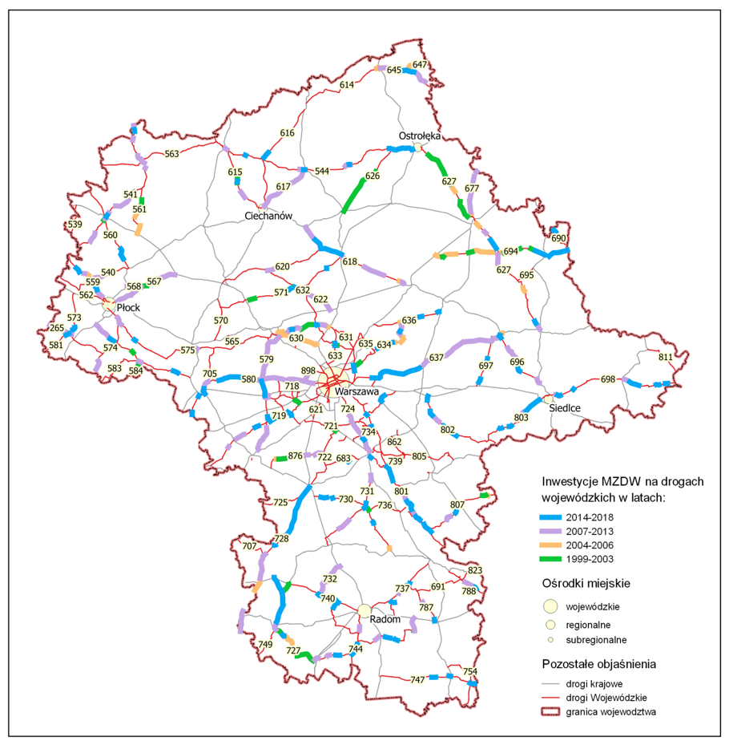
Wojewódzkie
inwestycje drogowe
w latach 1999-2018
Stały wzrost liczby wojewódzkich inwestycji drogowych
Inwestycje drogowe nastawione na:
poprawę przepustowości najważniejszych korytarzy transportowych
zwiększenie dostępności stolicy oraz ośrodków regionalnych i subregionalnych
31
Notes:
Inwestycje drogowe od zawsze budzą dużo emocji i kontrowersji.
Na Mazowszu stale wzrastała liczba wojewódzkich inwestycji drogowych − w latach 1998–2017 zrealizowano ich 505. Inwestycje drogowe nastawione były na poprawę przepustowości najważniejszych korytarzy transportowych. W wielu przypadkach przebudowano drogi na całej długości ich przebiegu, np.: drogi wojewódzkie 617, 637, 732. Zmienia się także podejście do inwestycji drogowych − na kompleksowe, czego przykładem jest ciąg dróg 801, 728, 727, 694, zrealizowanych w kolejnych okresach programowania.
Przebudowa drogi 617 na odcinku Ciechanów – Przasnysz konieczna była ze względu na duże natężenie ruchu oraz znaczenie tej trasy na poziomie lokalnym. Przebudowa drogi 637 na odcinku Warszawa – Węgrów oraz drogi 580 Warszawa – Sochaczew, zwiększyły dostępność do stolicy.
Pomimo dużych nakładów finansowych przeznaczanych przez samorząd województwa w infrastrukturę drogową, wśród nierozwiązanych problemów, pozostaje nadal niewystarczająca liczba obwodnic miast.

Slide 32
Najważniejsze kwestie aktualnie rozpatrywane w kontekście polityki spójności
2 maja br. – publikacja projektu Wieloletnich Ram Finansowych 2021-27
Główne elementy:
Proponowana wielkość budżetu: w cenach bieżących 1,279 biliona euro, tj. 1,11% Dochodu Narodowego Brutto krajów UE-27
Czas trwania perspektywy: 7 lat z możliwością rewizji w 2023 r. (3+4)
Priorytety WRF 2021-27: cyfryzacja, innowacje, młodzież, zmiany klimatyczne, bezpieczeństwo i migracje
Polityka spójności w WRF 2021-27:
Budżet polityki spójności został zredukowany o 7%, ale polityka spójności nadal jest uznawana za ważny filar działań UE
Dedykowana dla wszystkich regionów UE, ale zmodernizowana
Propozycje budżetu dla PS: EFRR i FS – 273 mld EUR, EFS – 101 mld EUR (ceny bieżące)
32
Notes:
Komisja przedstawiła propozycję ambitnego budżetu UE – na poziomie 1,11% DNB (ceny bieżące, w zobowiązaniach) – oceniamy pozytywnie.
Polityka spójności została uznana za ważny filar działań UE. W dokumentach opublikowanych 2 maja przez Komisję czytamy, że „polityka spójności jest kluczową polityką inwestycyjną UE, gdyż stanowi główne koło napędowe w europejskich regionach do tworzenia miejsc pracy, zrównoważonego wzrostu oraz innowacji”.
Główną obiektywną przesłanką zmniejszenia budżetu PS jest Brexit – rząd RP uważa, że podwyższenie finansowania reform strefy euro czy dot. migracji, powinny być uzależnione od zdolności do znalezienia nowych wpływów do budżetu. Kluczowym kryterium wyboru nowych zasobów własnych powinna być zasada proporcjonalnego rozłożenia ciężaru finansowania budżetu, uwzględniająca uwarunkowania społeczno-gospodarcze we wszystkich państwach członkowskich. Sugestie, że wzrost nakładów na tzw. nowe wyzwania UE (migracje, bezpieczeństwo, klimat, globalizacja, cyfryzacja) może wynikać tylko z przesunięć środków z polityki spójności i rolnictwa, są politycznie nie do utrzymania.

Slide 33
Najważniejsze kwestie aktualnie rozpatrywane w kontekście polityki spójności (cd.)
Zakres interwencji Polityki Spójności:
badania, rozwój, innowacje,
wsparcie MŚP,
przechodzenie na gospodarkę niskoemisyjną,
wsparcie sieci/infrastruktury cyfrowej, energetycznej i transportowej,
zrównoważony rozwój miast i rozwój usług/infrastruktury edukacyjnej, społecznej i zdrowotnej,
rozwój kapitału ludzkiego: rozwój umiejętności, edukacja, włączenie społeczne.
Prawdopodobnie zostanie utworzony oddzielny cel terytorialny.
Kolejne etapy:
29 maj 2018 r. – publikacja rozporządzeń dla polityk sektorowych
Zakończenie negocjacji WRF 2021-2027 – maj 2019 r.
33
Notes:
KE ma bardzo ambitne podejście zakończenia negocjacji nad WRF 2021-27 przed wyborami do PE w 2019 r. PL jest otwarta na szybkie i efektywne negocjacje ale jakiekolwiek diametralne zmiany lub politycznie kontrowersyjne propozycje jedynie wydłużą niepotrzebnie proces negocjacji. PL stoi na stanowisku, że najważniejsza jest jakość budżetu a nie szybkość jego uchwalenia.

Slide 34
Potrzeba kontynuacji samodzielnej polityki rozwoju
na poziomie regionalnym
Doświadczenia samorządu województwa mazowieckiego potwierdzają słuszność usamodzielnienia regionów
Środki własne oraz fundusze europejskie umożliwiają realizację celów społecznych
Nowy podział statystyczny szansą na dynamiczny rozwój Mazowsza po 2020 roku
34

Slide 35
Podejście terytorialne
a nowy podział statystyczny województwa
– rekomendacje dla nowej perspektywy
Jacek Szlachta, Szkoła Główna Handlowa w Warszawie
Urząd Marszałkowski Województwa Mazowieckiego, Płock, maj 2018 r.

Slide 36
Specyficzne cechy Mazowsza z punktu widzenia programowania rozwoju społeczno-gospodarczego
1. Mazowsze ze względu na swój potencjał ludnościowy i społeczno-gospodarczy jest jednym z największych regionów UE klasyfikowanych w pierwszej dziesiątce, większy niż niemal 10 państw członkowskich UE.
2. Poziom rozwoju Mazowsza odbiega zdecydowanie na korzyść od pozostałych województw Polski co oznacza inną pozycję ze względu na europejską politykę spójności oraz konieczność zastosowania nieco innego podejścia niż w przypadku pozostałych województw do rozwoju tego unikatowego regionu.
3. Na obszarze Mazowsza znajduje się Warszawa, ośrodek miejski będący najważniejszym biegunem rozwojowym Polski, który oddziałuje w różnych skalach przestrzennych na otoczenie w tym w skali wojewódzkiej.
4. Na obszarze Mazowsza rejestrujemy olbrzymie zróżnicowania poziomu rozwoju społeczno-gospodarczego i struktur przestrzennych co stanowi wyjątkową komplikację dla kształtowania polityki rozwoju regionalnego.

Slide 37
Tabela 1. PKB per capita w podregionach NUTS 3 Mazowsza
według parytetu siły nabywczej na tle UE28=100 w latach 2004 i 2015
Podregion | PKB 2004 | PKB 2015 | Przyrost 2004-2015
M. St. Warszawa | 137 | 196 | +59
Ciechanowski | 36 | 51 | +15
Ostrołęcki | 34 | 53 | +19
Płocki | 74 | 111 | +37
Radomski | 36 | 51 | +15
Siedlecki | 35 | 52 | +17
Warszawski Wschodni | 43 | 62 | +19
Warszawski Zachodni | 70 | 100 | +30
Żyrardowski | 29 | 50 | +21
Polska | 51 | 69 | +18

Slide 38
Tabela 2. PKB per capita w powiatach podregionu ostrołęckiego
według parytetu siły nabywczej na tle UE28=100 w latach 2004 i 2015
Powiat | PKB 2004 | PKB 2015 | Przyrost 2004-2015
M. OSTROŁĘKA | 53 | 74 | +21
Ostrołęcki | 24 | 45 | +21
Wyszkowski | 31 | 52 | +21
Przasnyski | 35 | 52 | +17
Ostrowski | 37 | 52 | +15
Makowski | 32 | 47 | +15
Polska | 51 | 69 | +18

Slide 39
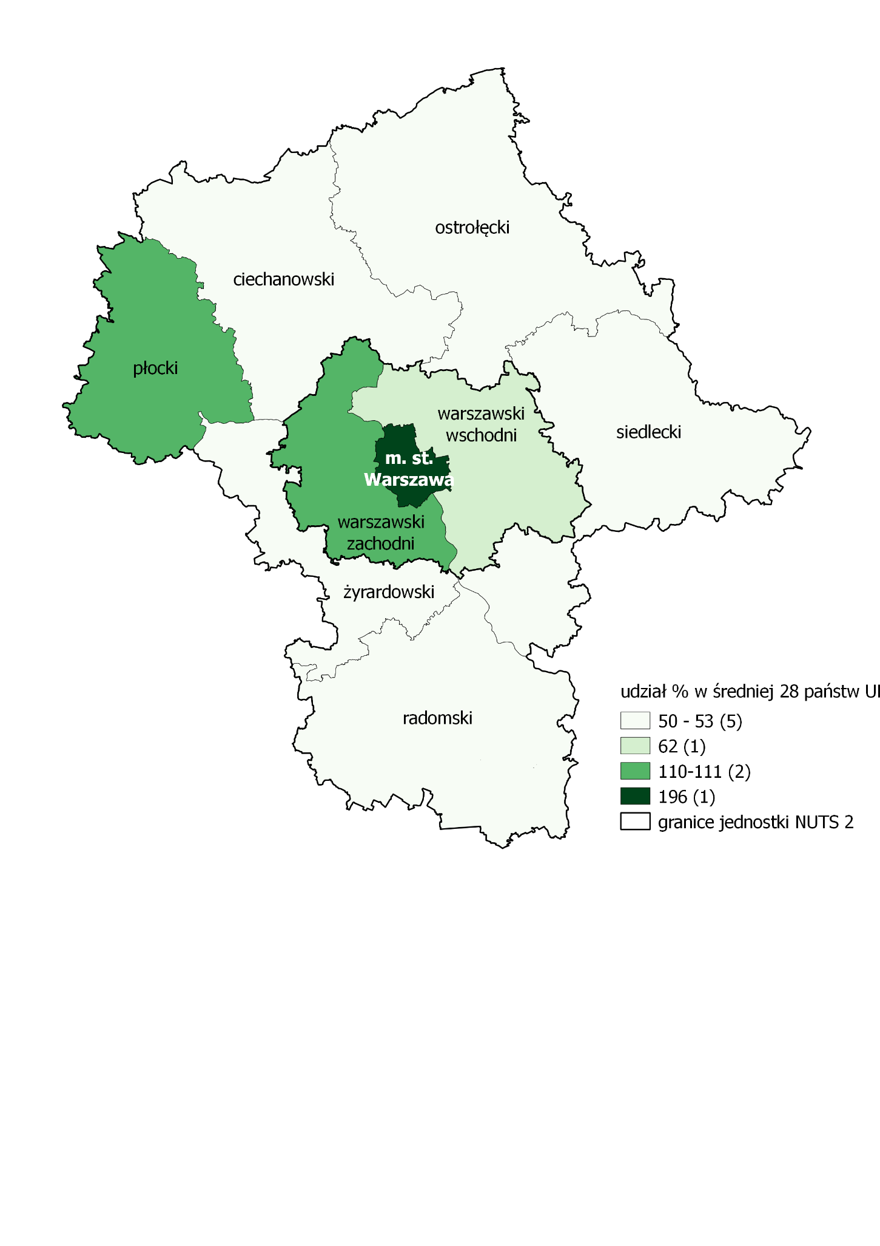
PKB na mieszkańca wg parytetu siły nabywczej w nowych podregionach NUTS 3 Mazowsza (2015)
15 248
14 858
32 180
56 592
18 015
14 878
28 777
14 514
14 589
Notes:
Choć nie do uniknięcia są pewne różnice w obrębie każdej z nowych jednostek NUTS-2, najbogatsze i najmniej bogate części województwa (przy czym jedna cechuje się czterokrotnie wyższym PKB od drugiej) nie są już agregowane w jedną, wprowadzającą w błąd średnią.

Slide 40
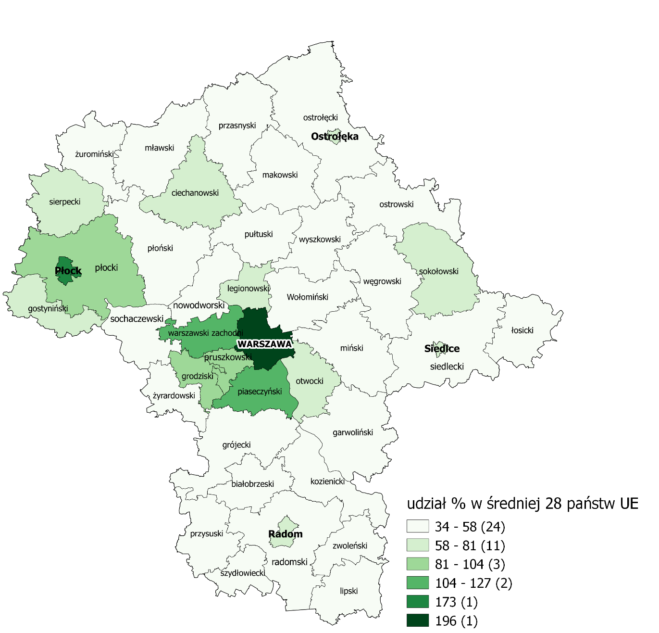
PKB na 1 mieszkańca według siły nabywczej (% średniej UE28, 2015)
Notes:
Duże zróżnicowanie ujawnia się także na poziomie powiatów.
Zróżnicowane między gminami jest również istotnym czynnikiem, lecz jest to obecnie poziom zbyt szczegółowy, jeśli chodzi o warunkowanie podziału środków unijnych. Jednak informacje o poziomie rozwoju mogą być bardzo przydatne już na etapie wykorzystania środków. Przykładowo, informacje na poziomie lokalnym są wykorzystywane przez partnerstwa samorządów lokalnych przygotowuje strategie i realizujące Regionalne Inwestycje Terytorialne w ramach Regionalnego Programu Operacyjnego Województwa Mazowieckiego. Wiarygodne dane dotyczące różnych aspektów rozwoju społeczno-gospodarczego na poziomie gmin mogą też zostać zestawione z konkretnymi działaniami współfinansowanymi ze środków RPO, by ocenić skuteczność podejmowanych działań.

Slide 41
Konsekwentne wzmacnianie pozycji ośrodków subregionalnych i powiatowych
Biegunami rozwojowymi Mazowsza są w istotnym zakresie ośrodki subregionalne, będące wiodącymi ośrodkami subregionów typu NUTS 3, takie jak: Ciechanów, Płock, Ostrołęka, Radom, Siedlce. Dyskusji wymaga pozycja miasta Żyrardowa, który stał się stolicą podregionu. Rozmieszczenie tych ośrodków umożliwia transferowanie impulsów rozwojowych na terenie całego Mazowsza.
Są one uzupełniane przez miasta powiatowe. Umożliwiają lepszą dostępność do usług publicznych na całym Mazowszu. Warunkiem jest dobre powiązanie z Warszawą oraz rozwijanie usług publicznych o zasięgu ponadlokalnym.

Slide 42
Realizacja polityki rozwoju województwa mazowieckiego w latach 1998-2018

